Slide 1
Влияние мотивации на достижение целей

Slide 2

Влияние мотивации на достижение целей
Мотивация имеет огромное влияние на достижение поставленных целей. Она обеспечивает энергию и направление для действий, помогает преодолевать трудности и находить ресурсы для достижения успеха.

Slide 3
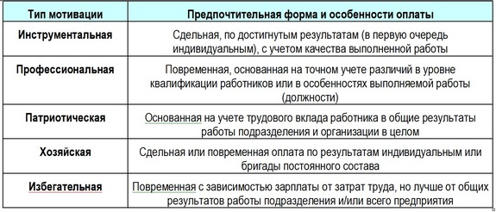
Типы мотивации
Существует несколько типов мотивации, включая внутреннюю и внешнюю. Внутренняя мотивация основана на личных убеждениях и ценностях, в то время как внешняя связана с внешними стимулами, такими как похвала или награды.

Slide 4
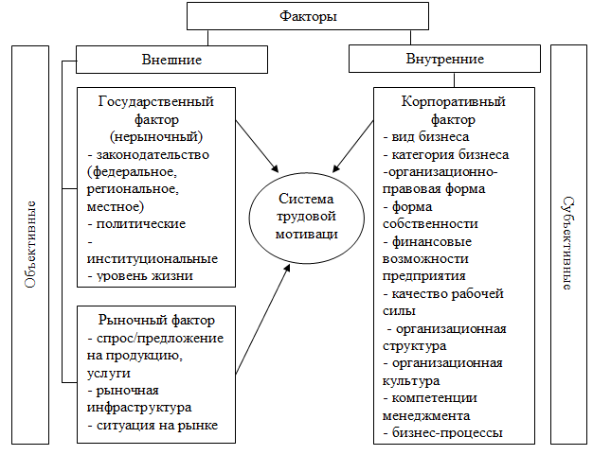
Факторы, влияющие на мотивацию
Различные факторы могут оказывать влияние на мотивацию, включая уровень удовлетворенности работой, возможности для развития и прогресса, а также поддержка со стороны окружающих.

Slide 5
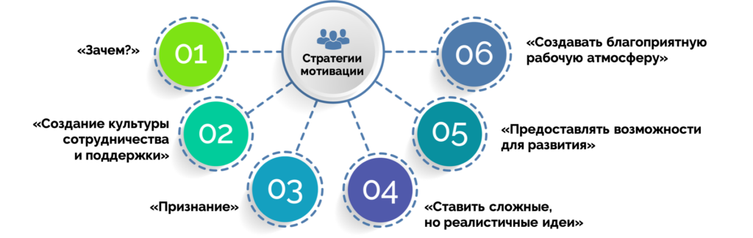
Эффективные стратегии повышения мотивации
Постоянное повышение мотивации требует использования эффективных стратегий, таких как установка ясных и реалистичных целей, обратная связь и вознаграждение за достижения, а также создание поддерживающей среды.

Slide 6

Важность мотивации в достижении успеха
Мотивация играет ключевую роль в достижении успеха. Она помогает людям преодолевать препятствия, сохранять упорство и находить новые способы достижения поставленных целей.

Slide 7

Заключение
Мотивация имеет огромное значение для каждого человека и организации. Понимание ее влияния и эффективное управление мотивацией помогают достигать выдающихся результатов в различных сферах жизни.

Slide 8
Спасибо за внимание

